Slide 1
সবাইকে স্বাগত

Slide 3
পাঠ পরিচিতি
শ্রেণিঃ পঞ্চম
বিষয়ঃ বাংলা
পাঠঃ ১২
পাঠ শিরোনামঃ কাঞ্চনমালা আর কাঁকনমালা
পাঠ্যাংশঃ অনেক দিন….শুরু করেন।
সময়ঃ ৪০ মিনিট
তারিখঃ01/11/২০২১

Slide 4
চলো একটি ভিডিও দেখি

Slide 5
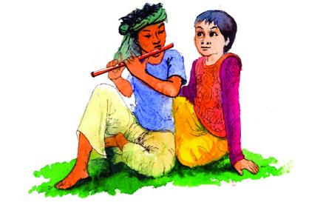
ভিডিও দেখে তোমাদের কি মনে হচ্ছে?
ভিডিওতে যে রাজকুমার দেখা যাচ্ছে তার সম্পর্কে একটি গল্প পড়ব।
এটি একটি রুপকথা

Slide 6
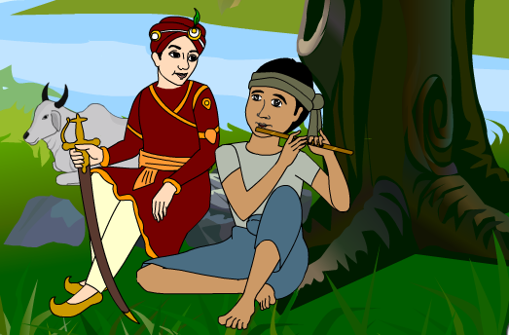
আমাদের আজকের পাঠ
কাঞ্চনমালা আর কাঁকনমালা

Slide 7
শিখনফল
বলাঃ ১.১.২ যুক্তবর্ণ সহযোগে তৈরি শব্দযুক্ত বাক্য স্পষ্ট ও শুদ্ধভাবে বলতে পারবে।
পড়াঃ ১.4.2 পাঠে ব্যবহ্যত বাক্য শ্রবণযোগ্য স্পষ্ট স্বরে ও প্রমিত উচ্চারণে পড়তে পারবে।
লেখাঃ ১.4.1 যুক্তব্যঞ্জন ভেঙে লিখতে পারবে।
1.4.3 যুক্তব্যঞ্জন সহযোগে গঠিত নতুন নতুন শব্দ ব্যবহার করে বাক্য লিখতে পারবে।

Slide 8
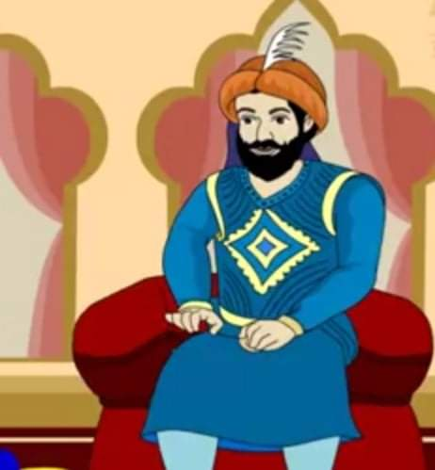
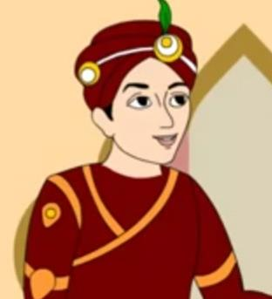
নিচের ছবিগুলো লক্ষ্য কর
অনেক দিন আগের কথা। এক দেশে ছিল এক রাজা। রাজার একটাই পুত্র।

Slide 9
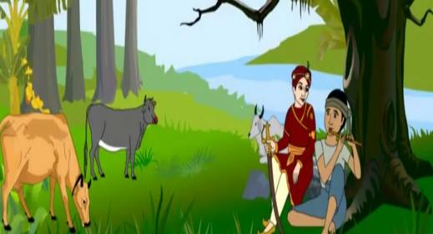
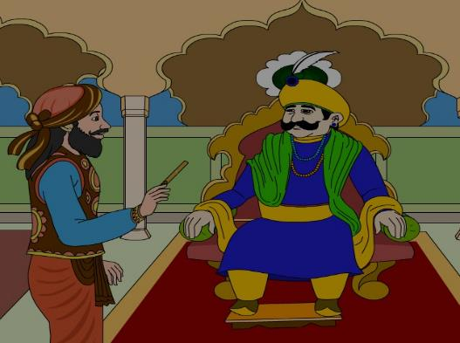
রাজপুত্রের সঙ্গে সেই রাজ্যের রাখাল ছেলের খুব ভাব। দুই বন্ধু পরস্পরকে খুব ভালোবাসে। রাখাল মাঠে গরু চরায়, রাজপুত্র গাছতলায় বসে তার জন্য অপেক্ষা করে। নিঝুম দুপুরে রাখাল বাঁশি বাজায়। রাজপুত্র তার বন্ধু রাখালের গলা জড়িয়ে বসে সেই সুর শোনে। বন্ধুর জন্য বাঁশি বাজিয়ে রাখাল বড় সুখ পায়। আর তা শুনে রাজপুত্রের মন খুশিতে ঝলমলিয়ে ওঠে। রাজপুত্র বন্ধুর কাছে প্রতিজ্ঞা করে, বড় হয়ে রাজা হলে রাখালকে তার মন্ত্রী বানাবে।

Slide 10
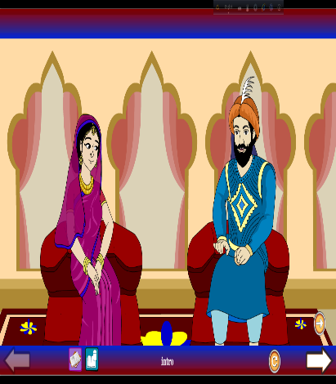
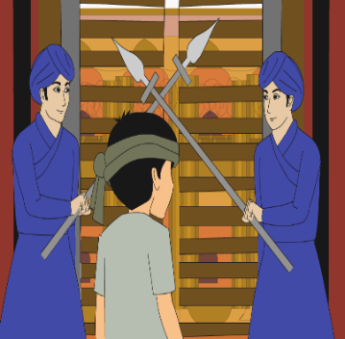
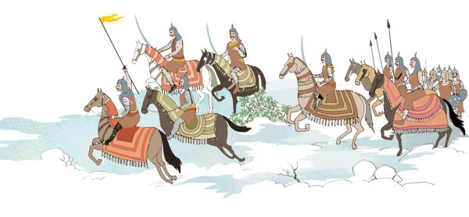
তারপর একদিন রাজপুত্র রাজা হয়। লোকলস্কর, সৈন্যসামন্তে গমগম করে তার রাজপুরি। রাজপুরি আলো করে থাকে রানি কাঞ্চনমালা। চারদিকে সুখ। এত সুখের মধ্যে রাখালবন্ধুর কথা মনে পরে না। রাজপুত্র বন্ধুকে ভুলে যায়।

Slide 11
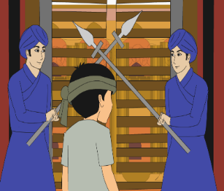
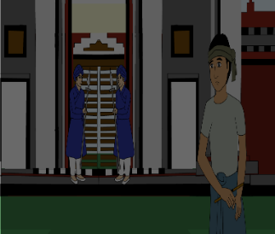
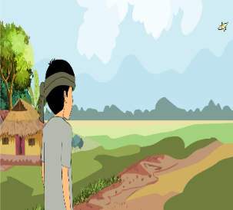
এদিকে, রাখালবন্ধুর কিন্তু খুব মনে পড়ে বন্ধু রাজপুত্রের কথা। শেষে সে একদিন চলেই আসে বন্ধুকে একটুখানি দেখার জন্য। কিন্তু রাজপ্রাসাদের রক্ষীরা অমন গরিব রাখালকে ভিতরে ঢুকতে দেয় না। মনভরা কষ্ট নিয়ে সারাদিন প্রাসাদের দরজার সামনে দাঁড়িয়ে থাকে সে। রাজার দেখা মেলে না। দিনশেষে মনের কষ্ট নিয়ে দুঃখী রাখাল চলে যায়, কেউ তা জানে না।

Slide 12
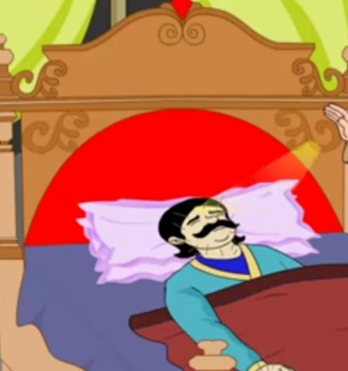
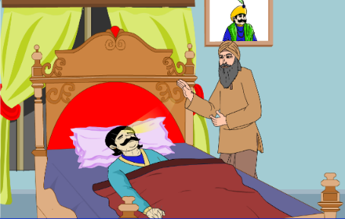
এক রাতে রাজা ঘুমাতে যান। কিন্তু ভোরবেলা যখন তার ঘুম ভাঙ্গে, তখনই দেখা যায় কী সর্বনাশ ঘটেছে! রাজা দেখেন যে তার শরীরে গেঁথে আছে অগুনতি সুচ। রাজা কথা বলতে পারেন না,শুতে পারেন না, খেতেও পারেন না। রাজ্যজুড়ে কান্নাকাটির রোল পড়ে যায়। রাজা বোঝেন-প্রতিজ্ঞা ভঙ্গের সেই অপরাধেই আজকে তার এই দশা।

Slide 13
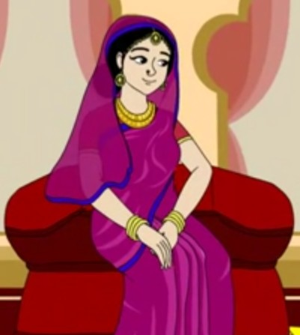
রানি কাঞ্চনমালা চোখের জল মুছতে মুছতে রাজ্য দেখাশোনা শুরু করেন।

Slide 14
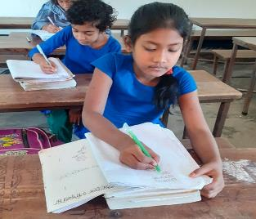
একক কাজ
রাজার কয় ছেলে ছিল?

Slide 15
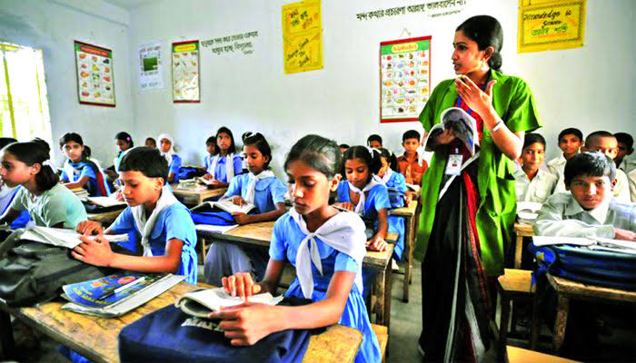
শিক্ষকের আদর্শ পাঠ
আজকের পাঠটি আমি পড়ব তোমরা লাইনের নিচে আঙুল দিয়ে পড়াটি অনুসরণ করবে।

Slide 16
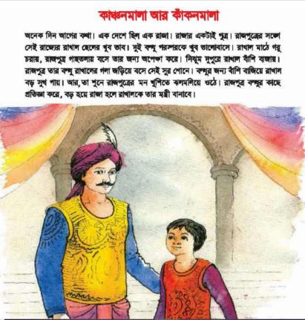
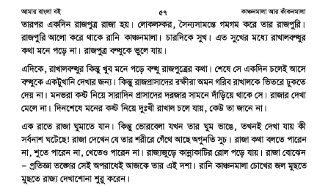
পাঠ্য বইয়ের সংযোগ
৫৬-৫৭ পৃষ্ঠা খুলে নিরবে পড়।

Slide 17
যুক্তবর্ণগুলো ভেঙ্গে দেখি ও যুক্তবর্ণ দিয়ে গঠিত শব্দগুলো পড়ি ও লিখি
ন
বন্ধু
প্রতীজ্ঞা
সঙ্গে
লোকলস্কর
ধ
=
+
ন্ধু
=
সিন্ধু
জ্ঞ
ঞ
=
+
=
জ
জ্ঞান,
বিজ্ঞান
গ
+
=
বঙ্গে
ঙ্গ
ঙ
=
অঙ্গে,
স্ক
স
=
+
ক
=
পুরস্কার

Slide 18
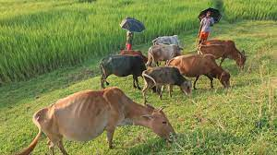
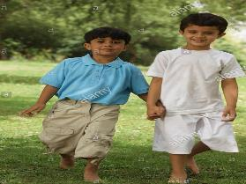
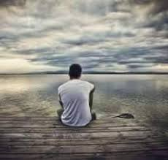
শব্দগুলো পাঠ থেকে খুঁজে বের করি। অর্থ বলি।
রাখাল
যে মাঠে গরু, মহিষ, ছাগল ও ভেড়া চড়ায়
পরস্পর
একের সঙ্গে অন্যের ভাব
অপেক্ষা
প্রতিক্ষা, চেয়ে থাকা

Slide 19
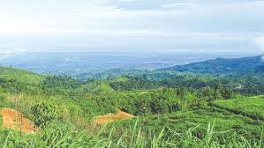
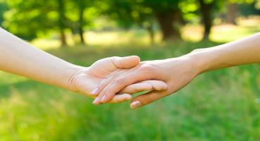
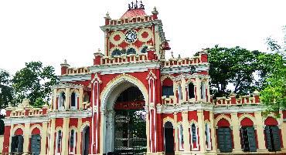
নিঝুম
নিঃশব্দ, নীরব
প্রতিজ্ঞা
পণ করা
রাজপ্রাসাদ
রাজার বাড়ি

Slide 20
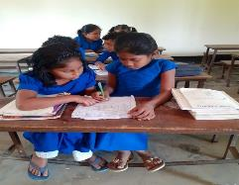
জোড়ায় কাজ
নিচের শব্দগুলো দিয়ে বাক্য তৈরি কর।
বন্ধু
প্রতিজ্ঞা
সঙ্গে
লোকলস্কর
দুই বন্ধু পরস্পরকে খুব ভালোবাসে।
রাজপুত্র বন্ধুর কাছে প্রতিজ্ঞা করে।
রাজপুত্রের সঙ্গে রাখাল ছেলের খুব ভাব।
লোকলস্কর, সৈন্যসামন্তে গমগম করে রাজপুরি

Slide 21
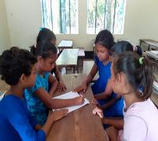
দলীয় কাজ
বিপরীত শব্দ লিখি এবং সেগুলো দিয়ে একটি করে বাক্য তৈরি করি
বন্ধু
কষ্ট
দুঃখী
শুরু
গরীব
শত্রু
লোভে মানুষ শত্রুতে পরিনত হয়
শান্তি
বন্ধুর জন্য বাঁশি বাজিয়ে রাখাল শান্তি পায়।
সুখী
রাজপুত্র খুব সুখী
শেষ
আমার পড়া শেষ
রাজা খুব ধনী ছিলেন
ধনী

Slide 22
মূল্যায়ন
১. রাজার কয় ছেলেমেয়ে ছিল?
2. রাজপুত্রের সঙ্গে কার অনেক ভাব ছিল?
3. রাজপুত্র বন্ধুর কাছে কী প্রতিজ্ঞা করেছিল?
4. রাজপুত্র রাখাল বন্ধুর কথা ভুলে যায় কেন?
5.একদিন রাজা ঘুম ভেঙ্গে কী দেখতে পেল?
6.রাজা কেন মনে করলেন প্রতিজ্ঞা ভঙ্গের কারণে এমন হয়েছে ৫ টি বাক্যে লিখ?

Slide 23
পরিকল্পিত কাজ
১. তোমার শোনা একটি রুপকথার গল্প, ৫ টি বাক্যে লিখে আনবে।

Slide 24
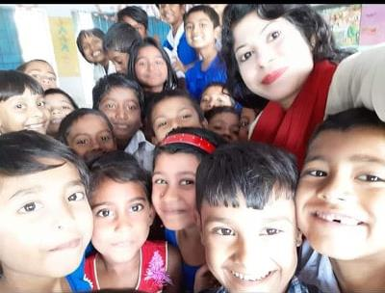
ধন্যবাদ

